Slide 1
Status of the XFEL 3D Model in NXTC
Untertitel der Präsentation
Markus Hüning, Lars Hagge, Norbert Welle, Jan Thiele
DESY Hamburg, 17.09.2019

Slide 2
Agenda
Unterüberschrift, optional
Ausgangsbasis
Aufgabenstellung
Methode
Vorstellung Arbeitsstand
Offene Punkte

Slide 3
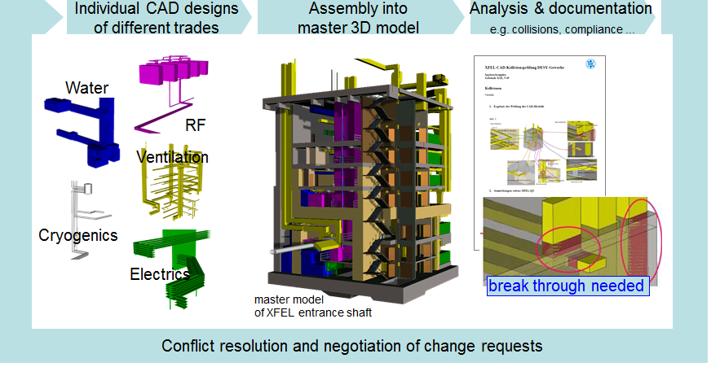
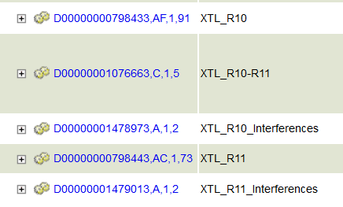
Ausgangsbasis
CAD-Integrationsmodelle in DG2 und DG3 der gesamten Anlage erstellt während Bauprojekt
Definierter Integrationsprozess für 150⁺⁺ Gebäude und Räume, Iteration 2-wchtl. Intervall
DG2 – CAD-Integration von WP40, vollst. Anlagenmodell verfügbar in I-deas/JT & EDMS
DG3 – CAD-Integration von TC, integrierte Gebäudemodelle verfügbar in Solid Edge/JT
Modelle auf Vollständigkeit und Konsistenz (Kollisionen) geprüft im Rahmen von Reviews
Ergebnisse verfügbar im EDMS

Slide 4
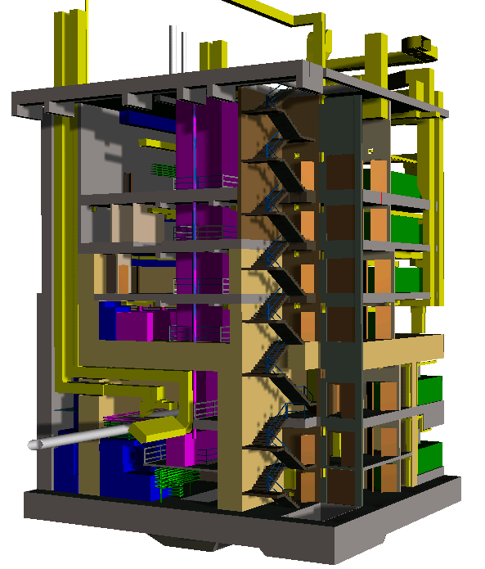
Aufgabenstellung
Migration der DG2- und DG3-CAD-Integrationsmodelle aus dem XFEL Projekt
zur langfristigen Anlagendokumentation im XFEL Betrieb in Verantwortung von OP525
von I-deas und Solid Edge nach NXTC
Überführung in einheitliche BG-Struktur mit DG2 und DG3
Vorbereitung für die Bereitstellung aktueller Gebäudemodelle aus MEP

Slide 5
Methode
Komponenten/Sub-Systeme migrieren und in NXTC neue Integrationsbaugruppe aufbauen
I-deas DG-2 Baugruppe als führende Struktur: vollständig, korrekt, zuverlässige Positionierung
Migration I-deas-Modelle (DG2) nach NXTC
Ausbau aller aus SE geführten DG2-Modelle und aller Bauwerksmodelle
Migration SE-Modelle (DG2 & DG3) nach NXTC
Bitte der Eigentümer um Prüfung der Modelle und Ausbau Gewerke-fremder Geometrie vor der Migration
Positionierung in NXTC über Referenzgeometrie

Slide 6
Vorstellung: XS1 unter NXTC

Slide 7
Offene Punkte
Datenübertragung aus SE und I-DEAS
Tabellarische Fortschrittsdokumentation: grün = OK, blau = in Arbeit, rot = fehlt weiß = nicht vorhanden (--) bzw. klären
Eingespieltes Verfahren, abh. von verfügbarer Zeit der Beteiligten
Quelldateien für DG2 aus Solid Edge
DG2 mit Stand PRR als JT im EDMS
Modelle in SE nach PRR teilw. weiter bearbeitet → welcher Stand soll migriert/überführt werden?
Nacharbeiten DG3-Modelle in NXTC
DG3 muss in NXTC nachbearbeitet werden, z.B. Produktumriss, Referenzgeometrie ...

Slide 8
Vielen Dank

